Slide 1
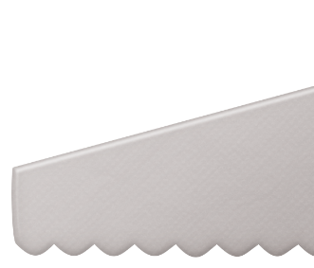
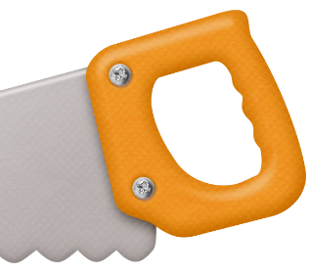
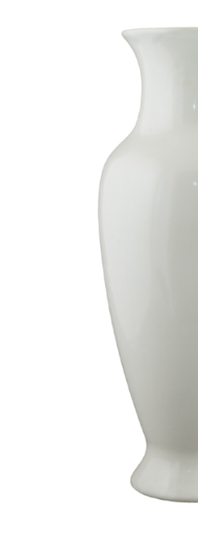
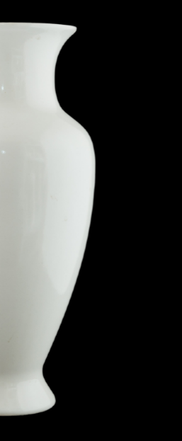
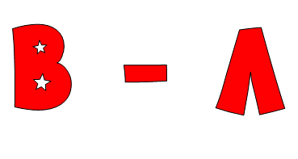
Л
В
В
Игра Буквашки»
предназначена для детей дошкольного возраста.
Цель: дифференциация звуков [В] - [Л] в словах.
Игровая задача:
Ребенок произносит название картинки, изображенной на букашке и определяет, какой звук есть в данном слове: В или Л.
После этого логопед кликает по букашке, она раскрывает крылышки, и ребенок увидев написанную под крыльями букву, понимает, прав он или ошибается.
Речевой материал: ваза, пила, овощи, кукла, акула, тыква, халат, лодка, сова, диван.
В
Л
В
В

Slide 2
Л
В
В
Л
Л
В
Л
В
Л
В

